Slide 1
Webprogrammeren & ASP.NET Configuratie & Beveiliging
Welkom
Handboek ASP.NET 4.0
HS 20 (pag. 397 t/m 443)
Handboek ASP.NET 2.0
HS 7 (pag. 289 t/m 305)

Slide 2
Tentamenvoorbereiding en proeftentamen
Huishoudelijk
Er zijn een aantal proeftoetsen voor eigen oefening op BB beschikbaar.
Voor programmeeropdrachten zijn geen kant-en-klare antwoorden, dus kijk in het boek, de sheets, de workshop-uitwerkingen en in de study resources.
Tijdens de laatste les oefenen we met een proeftentamen
Ik zet mijn uitwerking van dat proeftentamen vlak voor de tentamenweek online!

Slide 3
Configuratie Hiërarchie
Configuratie
Config level | File name | File description
Server | Machine.config | Bevat het ASP.NET schema voor alle webapplicaties op de server: windir\Ms.NET\Framew\v4.0…\Config
IIS | ApplicationHost.config | IIS 7.0 config: %windir%\system32\inetsrv\config (nevenfunctie: niet in directe hiërarchie)
Root Web | Web.config | Staat naast machine.config: standaardwaarden voor de meeste system.webconfiguration secties.
Web site | Web.config | Bevat instellingen over alle applicaties in /wwwroot
ASP.NET application root directory | Web.config | Bevat instellingen per applicatie(domein), bijv. /wwwroot/mijnapplicatie
ASP.NET application subdirectory | Web.config | Per subdirectory in een applicatie kunnen instellingen voor specifieke doeleinden overschreven worden, bv. /wwwroot/mijnapplicatie/membersonly

Slide 4
Web.config & clear parent settings
Configuratie
Instellingen toevoegen
<add />
Instellingen per stuk verwijderen
<remove />
Alle overerfde instellingen wissen
<clear />
<connectionStrings>
<clear /> <!– Let op deze ‘clear’ -->
<add name="WebWinkelDB"
connectionString="Provider=Microsoft.ACE.OLEDB.12.0;
Data Source=|DataDirectory|whepshnob.accdb"
providerName="System.Data.OleDb" />
</connectionStrings>

Slide 5
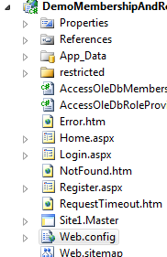
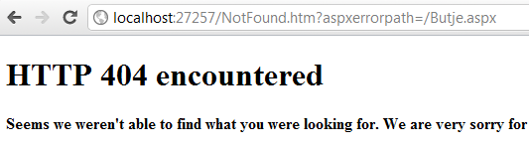
Custom error pages
Configuratie
<!-- In Application Root Web.config -->
<customErrors defaultRedirect="Error.htm" mode="On">
<error statusCode="404" redirect="NotFound.htm" />
<error statusCode="408" redirect="RequestTimeout.htm" />
</customErrors>

Slide 6
Forms Authentication (identiteit)
Beveiliging
Ticket based via een authentication cookie
Er moet een ‘loginUrl’ worden opgegeven om aan te geven op welke pagina je deze ticket kunt krijgen (AKA op welke pagina je kunt inloggen):
<!-- In Application Root Web.Config, binnen <system.web> -->
<authentication mode="Forms">
<forms name="membercookie" loginUrl="~/Login.aspx"
timeout="20" cookieless="AutoDetect" />
</authentication>

Slide 7
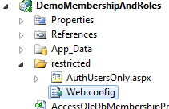
Authorization (rechten)
Beveiliging
Subfolder van je applicatie bevat gedeelte dat niet publiek toegankelijk is
In deze subfolder maak je een Web.config aan!
Met ‘location’, ‘deny’, ‘allow’, ‘*’ en ‘?’ kun je gebruikersrechten instellen, zie bijvoorbeeld:
http://weblogs.asp.net/gurusarkar/archive/2008/09/29/setting-authorization-rules-for-a-particular-page-or-folder-in-web-config.aspx
http://msdn.microsoft.com/en-us/library/8d82143t%28VS.71%29.aspx
<!– In subfolder Web.Config, binnen
<system.web> -->
<authorization>
<deny users="?" />
</authorization>
<!– ‘?’ denies anonymous users
‘*’ would deny all users -->

Slide 8
Login controls
Beveiliging
‘Login’ control
Username, password, inlogknop, kant-en-klaar
Vergeet bij deze niet de property: .DestinationPageUrl in te stellen, bijv. ~/restricted/Members.aspx
‘CreateUserWizard’ control
Om snel een nieuwe gebruiker in te schrijven
‘ChangePassWord’ control
Kant-en-klaar wachtwoord laten veranderen
‘LoginStatus’ control
Geef een ‘login’/‘logout’ link weer

Slide 9
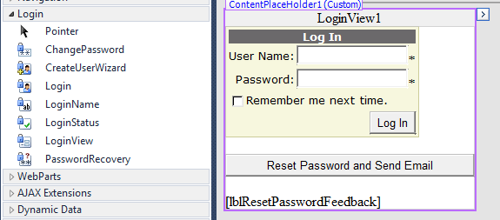
Login controls ?
Beveiliging
Helaas (of gelukkig?), deze werken standaard alleen met SQL Server!
SqlMembershipProvider
Vgl. wat je ‘standaard krijgt’ als je een nieuwe, gevulde Web Application aanmaakt…

Slide 10
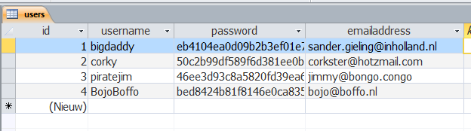
Login controls !
Beveiliging
Heb er een gemaakt voor Access / OleDb (BB)
Klasse: AccessOleDbMembershipProvider(.cs)
Je hebt wel een geschikte tabel in je Access projectdatabase nodig (zie hieronder)
Mag je voor je project gebruiken t.b.v. productiviteit

Slide 11
MembershipProvider configureren
Beveiliging
Let op ‘name’ & ‘defaultProvider’ (zelfde)
Let op type: namespace.classname
ConnectionString: die staat ook in Web.config, onder dezelfde naam uiteraard…
<!-- In Application Root Web.Config, binnen <system.web> -->
<membership defaultProvider="AspNetAccessOleDbMembershipProvider"
hashAlgorithmType="SHA1">
<providers>
<clear />
<add name="AspNetAccessOleDbMembershipProvider"
type="CustomMembership.AccessOleDbMembershipProvider"
connectionStringName="WebWinkelDB" />
</providers> <!– ^ Zie ‘name=’ van conn. string in sheet 4 -->
</membership>

Slide 12
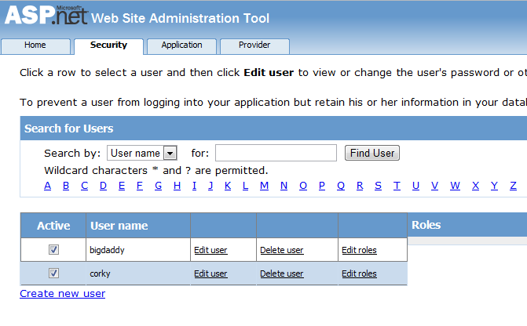
Voordeel: beheer via WAT (t/m VS 2012!)
Beveiliging
Website Administration Tool (Now Deprecated!)
Gebruikers toevoegen, wijzigen, verwijderen, etc.

Slide 13

Opdracht 1 (max 75 min + pauze)
Beveiliging
Download DB ‘whepshnob.accdb’ (BB) en voeg toe (aan nieuw project)
Download AccessOleDbMembershipProvider (BB) + add to project!
Koppel deze provider middels Web.config (sheet 11) en geef een connectionstring op (sheet 4) die wijst naar de .accdb
Zet forms authentication aan (sheet 6)
Maak een ‘restricted’ subfolder met daarin een Web.config die de boel afdicht voor anonieme gebruikers (sheet 7)
Voeg de volgende pagina’s toe in root: Login.aspx, Register.aspx. Maak in de ‘restricted’ submap: Members.aspx
Voeg op Login.aspx een Login control toe (sheet 8/9), vergeet hierbij niet de property .DestinationPageUrl in te stellen op ‘~/restricted/Members.aspx’.
Maak op Register.aspx een CreateUserWizard, en op Members.aspx een ordinaire boodschap alleen voor ingelogde leden.
‘Build’ je project (F6)! Open WAT ------------->>
Test middels WAT (sheet 12) en via de logincontrols of je de users tabel kunt manipuleren van ‘whepshnob.accdb’ Even testen in de browser + Access!
Test eenmaal ingelogd in je browser of de Ticket bestaat in de vorm van membercookie. Uitloggen emuleren door cookie te verwijderen!
Navigeren door even met de hand URLs te tikken, of maak een masterpage met navigatie (incl. web.sitemap met een menu en een sitemapdatasource)

Slide 14
Wachtwoorden: Hash + Salt
Beveiliging
Sla wachtwoorden NEVER direct op. Niet in plain text, niet encrypted. Not Ever & Not Anywhere (including databases)!
Encryptable == decryptable (!)
Beste is ‘hashen’
Eenrichtings-vermalen, 1-op-1, op basis van een random startwaarde (de zgn. ‘Salt’)
// Genereer met RNGCryptoServiceProvider random salt (64 byte hex):
ddcb96591f8c4fb86d045f9ddb86082444fd694b14c7fe798f0dcacd647a217b
// Input voor SHA256 (salt + wachtwoordstring):
ddcb96591f[...]dcacd647a217bMYPASSWORD
// Output van SHA256 (64 byte hex):
cdf60dc4255781f4ba3ce9538866015e8c6d23633006f74aabc768f7923e0fe8
// Opslaan in database (128 bytes hex string): salt + hash
ddcb96591f[...]dcacd647a217bcdf60dc425[...]768f7923e0fe8

Slide 15
Inloggen
Beveiliging
Gebruikers valideren door hashes te vergelijken, als volgt:
// Haal salt + hash op uit DB en splits ze in A (salt) en B (hash):
ddcb96591f[...]dcacd647a217bcdf60dc425[...]768f7923e0fe8
// Combineer salt uit DB (A) met ingevoerde WW en hash dit (SHA256):
ddcb96591f[...]dcacd647a217bMYPASSWORD
// Output van SHA256 (64 byte hex):
cdf60dc4255781f4ba3ce9538866015e8c6d23633006f74aabc768f7923e0fe8
// Vergelijk de output met B. Hetzelfde? Dan gebruiker authentiek!
cdf60dc425[...]768f7923e0fe8 == cdf60dc425[...]768f7923e0fe8

Slide 16
Authorization revisited
Beveiliging
Onderscheid anonieme bezoeker vs. ingelogde gebruiker is vaak onvoldoende!
We willen diverse gebruikersgroepen: admins, customers, sales, studenten, docenten, etc.
Content moet makkelijk aanpasbaar zijn op basis van deze rolverdeling
Enter ‘RoleGroups’!
Ook hier zijn speciale server controls voor!
Standaard alleen weer via de SqlRoleProvider!

Slide 17
Authorization role-based
Beveiliging
De LoginView control is wel erg makkelijk!
<!– Servercontrol ‘LoginView’ op je Members.aspx: -->
<asp:LoginView ID="LoginView1" runat="server">
<RoleGroups>
<asp:RoleGroup Roles="customers">
<ContentTemplate>
U behoort tot de rolegroup customers!
</ContentTemplate>
</asp:RoleGroup>
<asp:RoleGroup Roles="admins">
<ContentTemplate>
U behoort tot de rolegroup admins!
</ContentTemplate>
</asp:RoleGroup>
</RoleGroups>
</asp:LoginView>

Slide 18
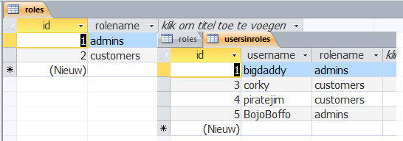
RoleProvider voor Access?
Beveiliging
Heb er een gemaakt voor Access / OleDb
Klasse: AccessOleDbRoleProvider(.cs)
Je hebt twee geschikte tabellen bovenop de ‘users’ tabel nodig in je Access projectdatabase
Mag je voor je project gebruiken t.b.v. productiviteit!

Slide 19
RoleProvider configureren
Beveiliging
<!-- In Application Root Web.Config, binnen <system.web> -->
<roleManager defaultProvider="AspNetAccessOleDbRoleProvider"
enabled="true"
cacheRolesInCookie="true"
cookieName="rolecookie"
cookieTimeout="30"
cookiePath="/"
cookieRequireSSL="false"
cookieSlidingExpiration="true"
cookieProtection="All" >
<providers>
<clear />
<add name="AspNetAccessOleDbRoleProvider"
type="CustomMembership.AccessOleDbRoleProvider"
connectionStringName="WebWinkelDB" />
</providers>
</roleManager>

Slide 20
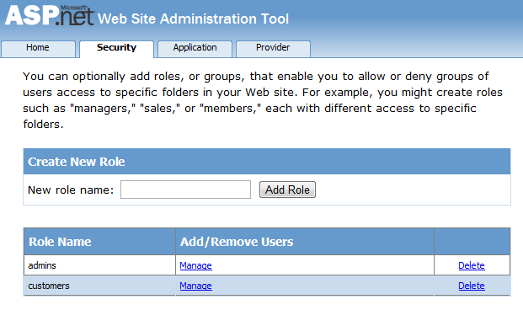
Voordeel: beheer via WAT (NOT!)
Beveiliging
Rollen aan gebruikers koppelen! (Deprecated)

Slide 21
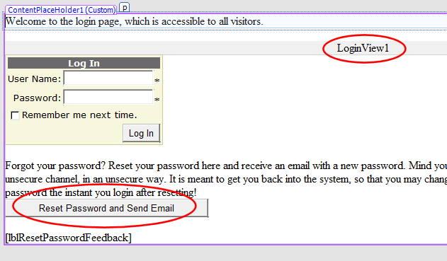
Wachtwoord vergeten?
Beveiliging
Knop & Label in Anonymous template van een LoginView op Login.aspx:

Slide 22
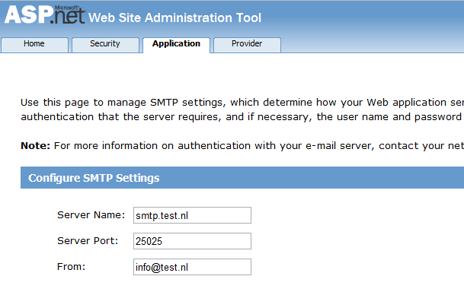
WAT: wachtwoord vergeten?
Beveiliging
SMTP instellen & reset password mailen!

Slide 23
Of direct instellen in Web.config
Beveiliging
Opmerking:
Het wachtwoord voor je SMTP server staat in plain text in Web.config!
<!-- In Application Root Web.Config, binnen <configuration>,
als ‘sibling’ van <system.web> -->
<system.net>
<mailSettings>
<smtp from="info@test.nl">
<network host="smtp.test.nl" password="mijnpassword"
port="25025" userName="mijntest" />
</smtp>
</mailSettings>
</system.net>

Slide 24
Reset pass & mailen
Beveiliging
Op Login.aspx: ‘eigen’ control (sheet 21)!
(Aanname: Login control staat in een LoginView!)
using System.Web.Security; using System.Net.Mail;
protected void btnResetPasswordSendMail_Click(object sender, EventArgs e)
{
System.Web.UI.WebControls.Login log =
(System.Web.UI.WebControls.Login)LoginView1.FindControl("Login1");
string username = log.UserName;
Label lblfb = (Label)LoginView1.FindControl("lblResetPasswordFeedback");
MembershipUser aspNetUser = Membership.GetUser(username);
string tempPassword = aspNetUser.ResetPassword();
// lblfb.Text = tempPassword; // Display the newly generated password:
try { // Better: mail the user his/her new password:
MailMessage msg = new MailMessage("from@mailadress.nu", aspNetUser.Email,
"Password Reset", "Your new password is: " + tempPassword);
SmtpClient emailClient = new SmtpClient();
emailClient.Send(msg);
lblfb.Text = "Password reset, msg sent. Check email!";
} catch (Exception ex) { lblfb.Text = ex.ToString(); }
}

Slide 25
Opdracht 2 (resterende tijd)
Beveiliging
Gebruik het project uit opdracht 1. Breid uit met:
Download AccessOleDbRoleProvider (BB) + add to project!
Koppel middels Web.config (sheet 19) + build (F6)!
Voeg middels WAT (sheet 20) de rollen ‘customers’ en ‘admins’ toe en koppel deze aan gebruikers (voeg evt. enkele gebruikers toe) Met de hand toevoegen in Access!
Voeg op Members.aspx een LoginView control toe en schrijf wat content voor customers en admins (sheet 17)
Test door in te loggen met een admin of je alleen de admin-content te zien krijgt
Stel een SMTP server in als je die ‘hebt’ (sheet 22/23)
Voeg op Login.aspx (evt.) in de AnonymousTemplate van een LoginView een Button + Label toe (sheet 21), waarmee je het wachtwoord kunt laten resetten, tonen op label en/of mailen naar de gebruiker. Pas naar gelang je eisen zelf de code aan van sheet 24.

Slide 26
Handboek ASP.NET 4.0 Specifics Week 5
Resources
Onderwerp | Steekwoorden | HS | Pagina’s
Configuratie | Configuratiehiërarchie: XML configuratiebestanden: machine.config, diverse web.config; Custom Errors, AppSettings, System.Configuration | 20 | 397-443
Beveiliging | Authenticatie (identiteit), Authorisatie (rechten), Forms Authentication, Membership API, MembershipProvider, RoleProvider, Login controls: Login, LoginStatus, LoginView, PasswordRecovery; SMTP instellen, Role Groups, WAT (Website Administration Tool) | 20 | 397-443
Building, Deploying, Debugging, Tracing | De losse eindjes die overal en nergens thuishoren. Je vindt ze in de diverse opgegeven video’s van de afgelopen periode! | - | -

Slide 27
Handboek ASP.NET 2.0 Specifics Week 5
Resources
Onderwerp | Steekwoorden | § | Pagina’s
Configuratie | Configuratiehiërarchie: XML configuratiebestanden: machine.config, diverse web.config; Custom Errors, AppSettings, System.Configuration | 4.3 | 129-138
Beveiliging | Authenticatie (identiteit), Authorisatie (rechten), Forms Authentication, Membership API, MembershipProvider, RoleProvider, Login controls: Login, LoginStatus, LoginView, PasswordRecovery; SMTP instellen, Role Groups, WAT (Website Administration Tool) | 7.1, 7.2 | 289-305
Building, Deploying, Debugging, Tracing | De losse eindjes die overal en nergens thuishoren. Je vindt ze in de diverse opgegeven video’s van de afgelopen periode! | - | -

Slide 28
Study Resources Week 6+
Resources
Volg-orde | Resource | Auteur / Locatie / URL | HS of Nr | Opmerkingen | Tijd (u)
1 | Proeftentamen | Zie Bb | - | Uitwerking wordt t.z.t. ter beschikking gesteld | 3

